Slide 1
БЕЗОПАСНОСТЬ НА ВОДЕ. Лето.

Slide 2
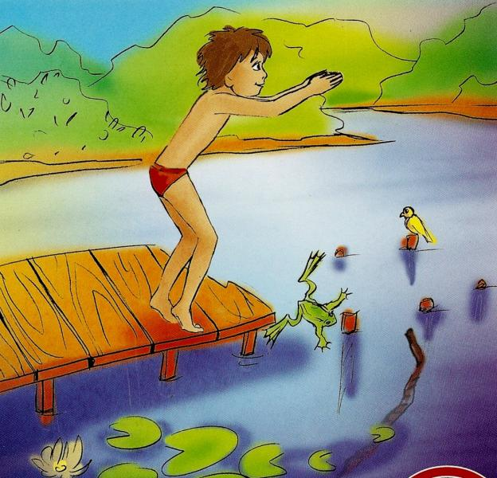
Купайтесь только на благоустроенном пляже

Slide 3
Условия для безопасного купания
Дно реки | Быть пологим, ровным, плотным, лучше песчаным
Скорость течения | Не более 10 м/ с
Температура воды | Не ниже +18 ⁰ С
Глубина реки для не умеющих плавать | Не глубже 1, 2 м

Slide 4
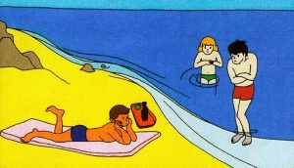
Не переохлаждайтесь и не перегревайтесь

Slide 5
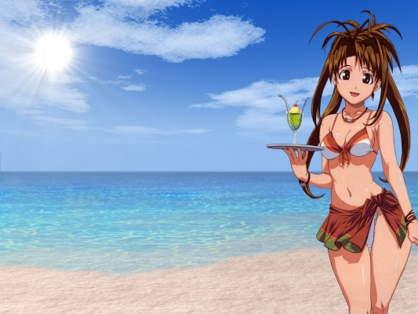
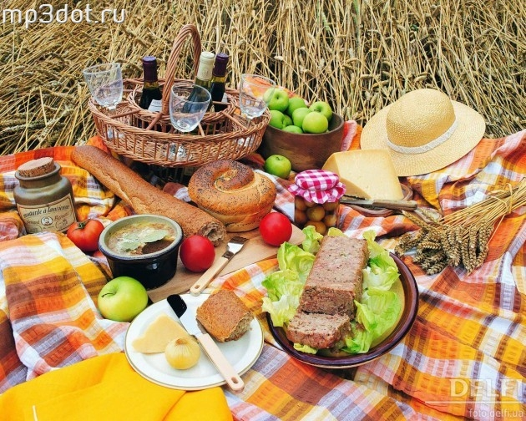
После приема пищи сделайте перерыв 1,5-2 часа

Slide 6
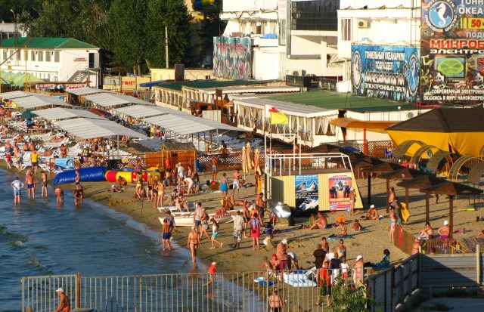
Не купайтесь при температуре воды ниже 18 градусов, а воздуха ниже 22 градусов

Slide 7

Не находитесь длительное время под палящими лучами солнца

Slide 8
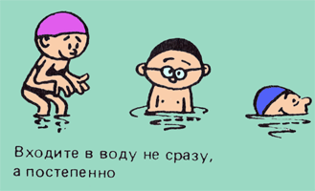
В холодную воду заходи не сразу, а постепенно

Slide 9
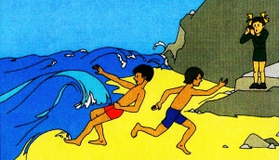
Не купайтесь во время шторма

Slide 10
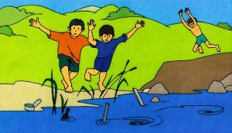
Не купайтесь у крутых обрывистых берегов с сильным течением, в заболоченных и заросших растительностью местах

Slide 11
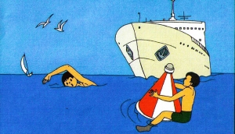
Не подплывайте к проходящим судам

Slide 12

Не забирайтесь на технические предупредительные знаки

Slide 13
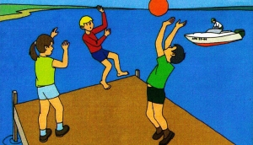
Не стойте и на играйте в местах, с которых можно упасть в воду

Slide 14
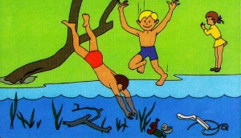
Не ныряйте в незнакомых местах. Неизвестно, что там может оказаться на дне

Slide 15
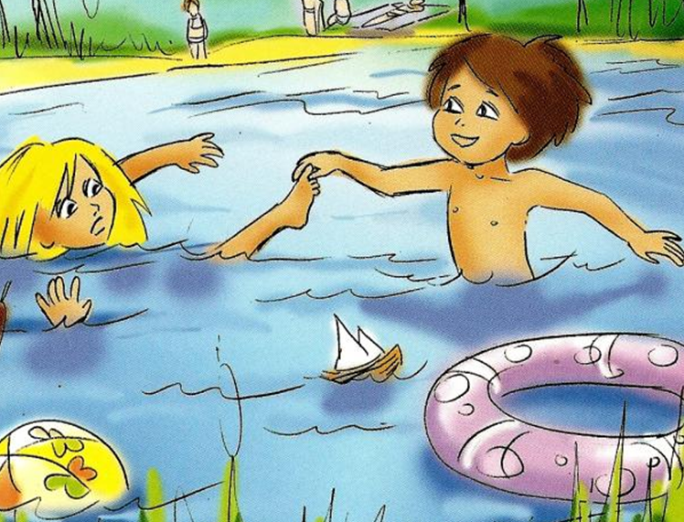
Не заплывайте на надувных плавательных средствах за границы пляжа. Они могут неожиданно лопнуть

Slide 16
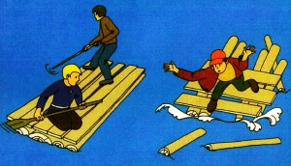
Не используйте для передвижения по водоему самодельные плоты

Slide 17
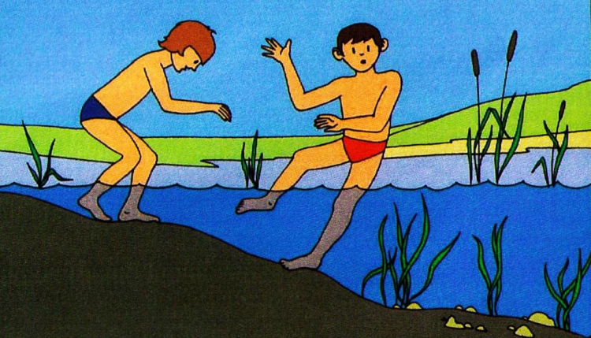
Не ходите по илистому и заросшему водорослями дну

Slide 18

Не боритесь с сильным течением. Плывите по течению постепенно приближаясь к берегу

Slide 19
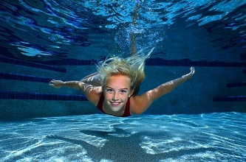
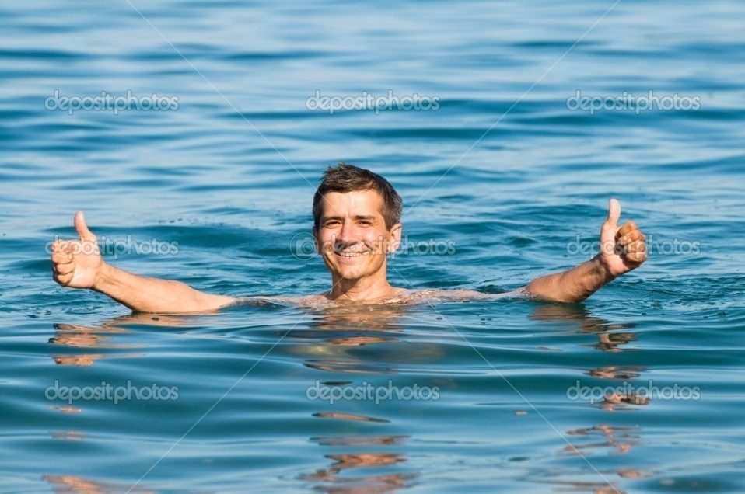
Самый лучший способ чувствовать себя уверенно на воде – научиться плавать

Slide 20
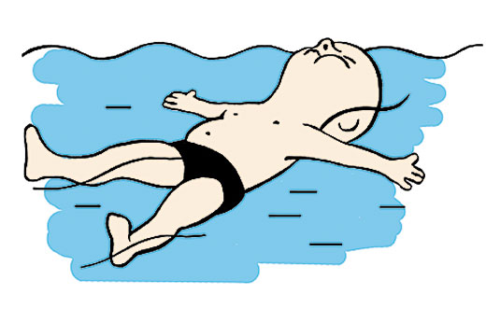
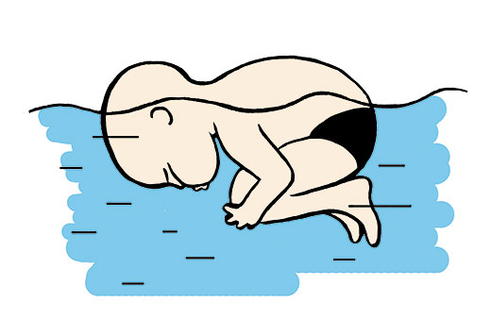
Необходимо научиться отдыхать на воде
«Поплавок»
«Звёздочка»

Slide 21
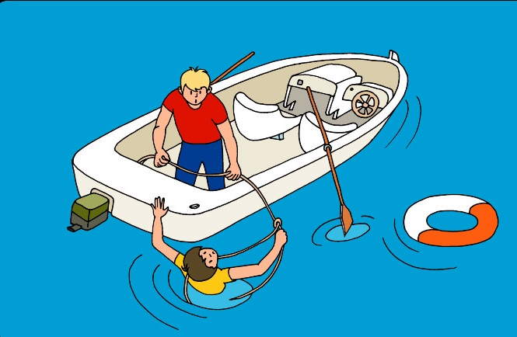
Оказание помощи пострадавшим на воде
Используйте для спасения любые подручные средства.

Slide 22
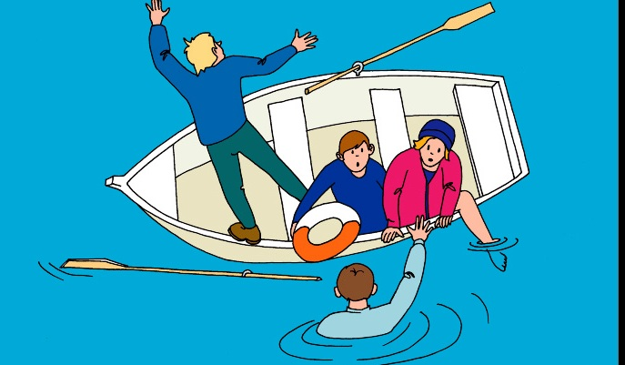
Оказание помощи пострадавшим на воде
Поднимайте тонущего из воды только с кормовой части судна

Slide 23
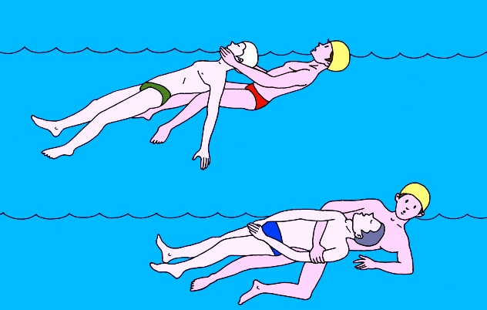
Оказание помощи пострадавшим на воде
Не давайте утопающему схватить вас. При буксировке утопающего следите, чтобы его голова всё время находилась над водой.

Slide 24
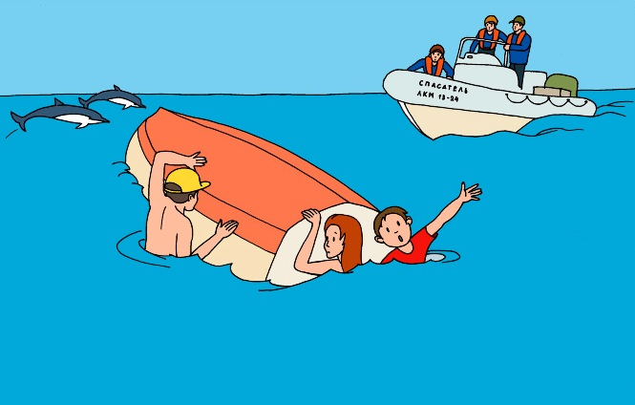
Оказание помощи пострадавшим на воде
Не отплывайте от перевернувшегося судна до прибытия помощи.

Slide 25
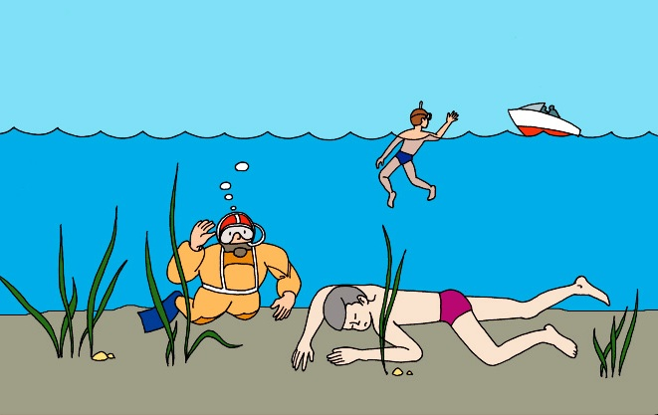
Оказание помощи пострадавшим на воде
Не оставляйте попыток достать утонувшего со дна. Это нужно делать 10 мин. С момента его погружения.

Slide 26
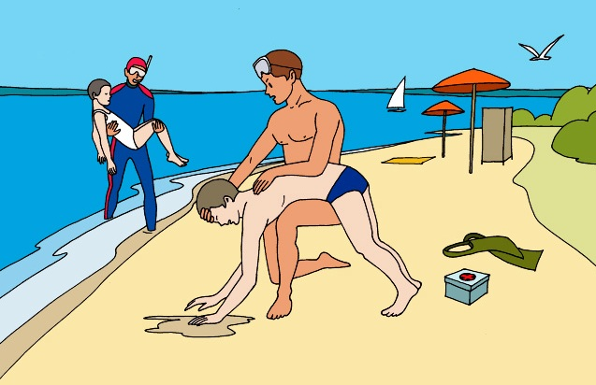
Оказание помощи пострадавшим на воде
Доставив пострадавшего на берег очистите ему полость рта и удалите воду из дыхательных путей, лёгких, желудка.

Slide 27
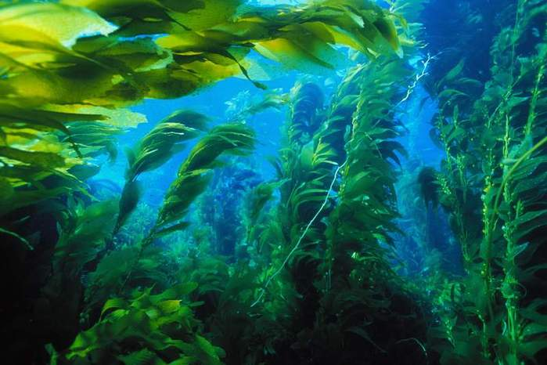
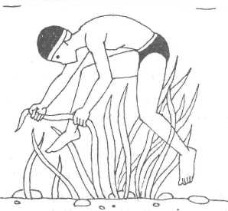
Ваши действия: если нога запуталась в водорослях

Slide 28
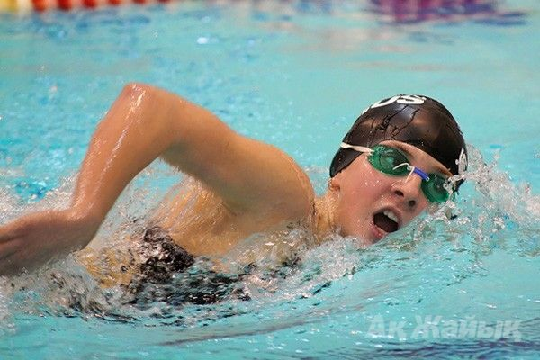
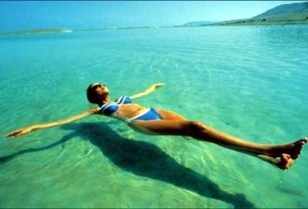
Ваши действия: если заплыли слишком далеко и устали

Slide 29
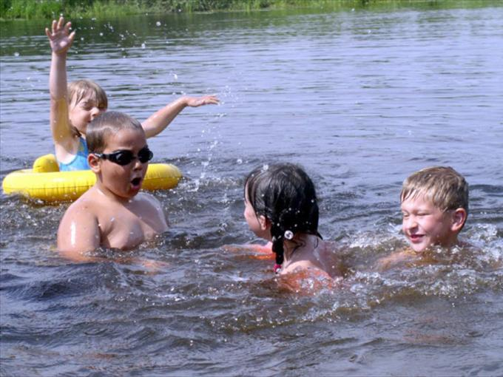
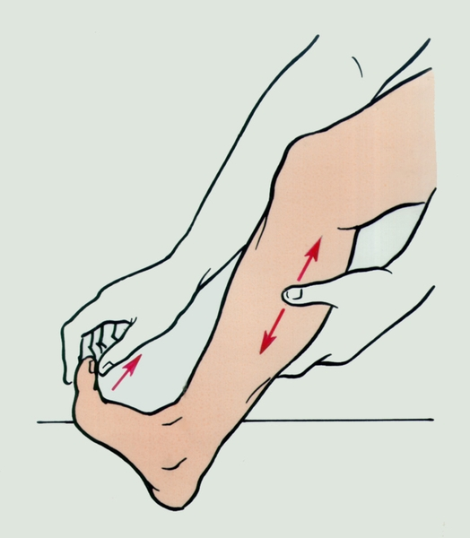
Ваши действия: если икроножную мышцу свело судорогой

Slide 30
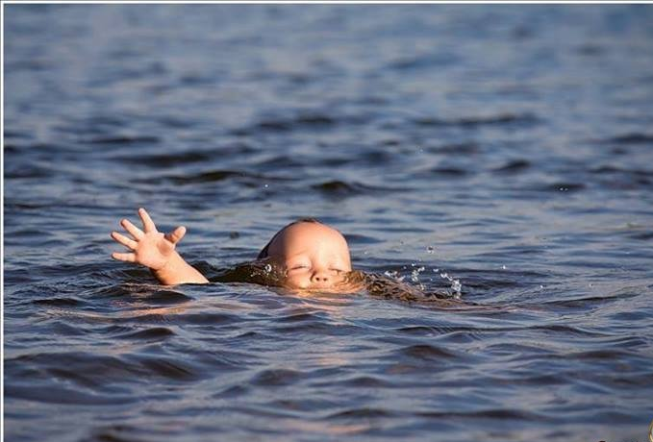
Ваши действия: если начал тонуть

Slide 31
Спасение утопающих – дело рук самих утопающих
Тот, кому угрожает опасность должен сам искать путь к спасению.
Говорится в том случае, когда ясно, что помощи со стороны не будет, и попавший в беду должен позаботиться о себе сам.

Slide 32
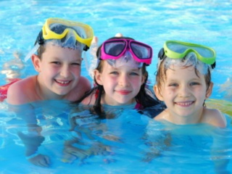
Соблюдая простые меры
предосторожности и прислушиваясь к советам специалистов, вы обезопасите себя и ваших детей от несчастных случаев на воде.

